Slide 1
김은아 포트폴리오

Slide 2
프로젝트 목록
javascript 클론코딩
Pibot(Microsoft 챗봇 경진대회)
tooneview (투니뷰)
IMAKE (졸업 프로젝트)
Return of Bullet;
- Catizard (캐티자드)
- Alice in WonderRoom
- Another me in the basement

Slide 3
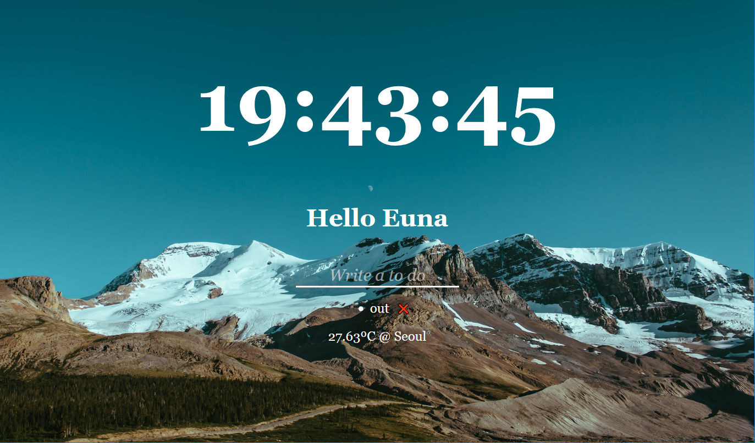
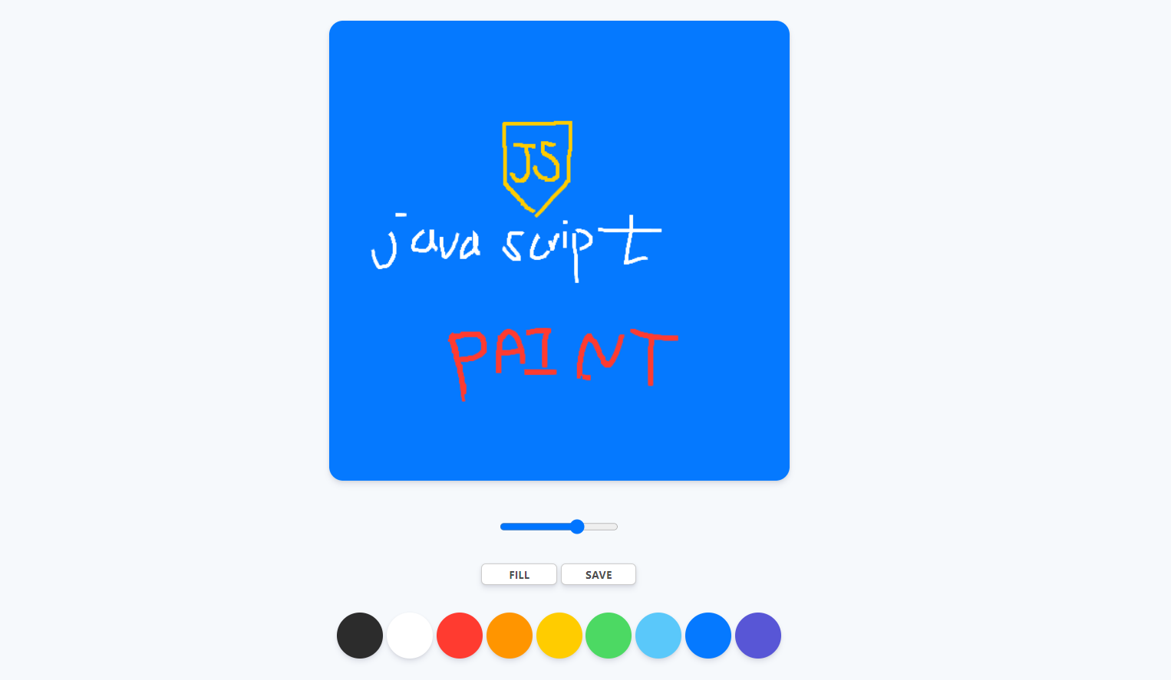
javascript 클론코딩
현재 javascript 공부 목적으로 노마드코더(nomadcoders.co)를 통해 클론코딩을 하고 있습니다.
Github 링크 - https://github.com/Euna789/CloneCoding
#1 momentum
#2 paintJS

Slide 4
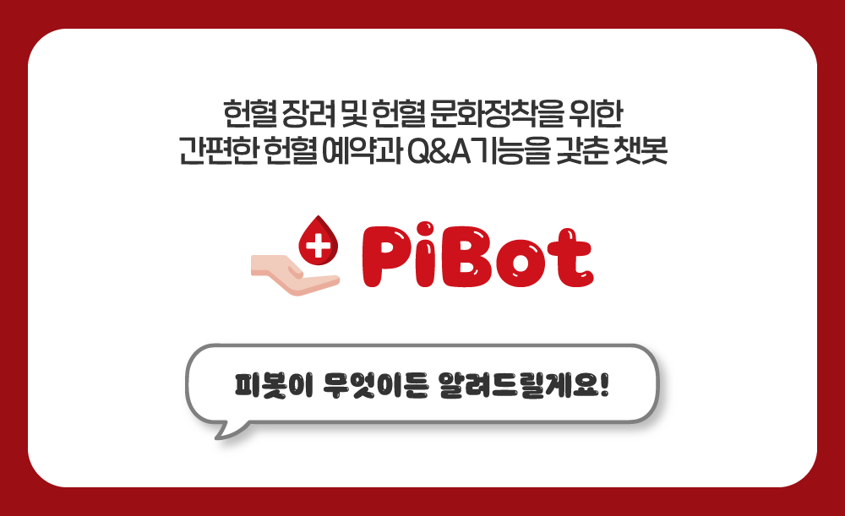
PiBot (Microsoft 챗봇 경진대회)
개요 | 헌혈 장려 및 헌혈 문화 정착을 위해 간편한 예약과 QnA기능을 제공하는 챗봇 * 경진대회 최고기술상+특별상(1등) 수상
개발기간 | 2020년 7월 한달간
개발 언어 | C#, html (Microsoft azure bot service 이용)
개발인원 | 3명
주요 역할 | 프로그래밍 및 디자인
데모 영상 | https://youtu.be/6Q9ZaLvIgfs
Github | https://github.com/Euna789/AzureChatBot

Slide 5
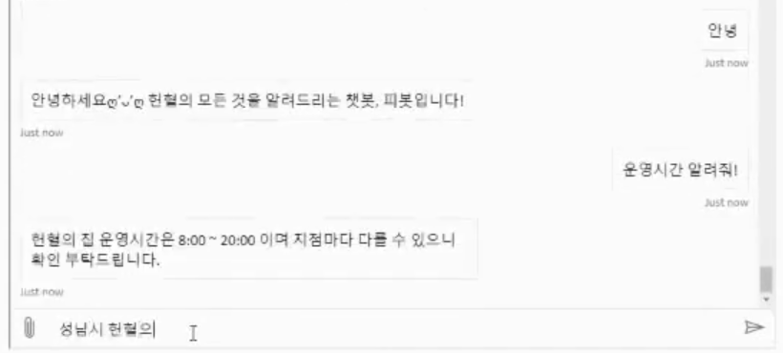
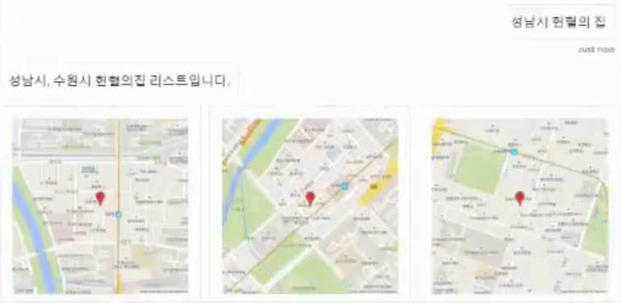
PiBot (Microsoft 챗봇 경진대회)
구현기능1 – LUIS 자연어처리
헌혈의집 몇시부터해?
헌혈의집 운영시간 알려줘
몇시까지 하나요?
intent를 ‘운영시간’으로 인식
서대문구 헌혈장소 알려줘
entity
intent를 ‘장소’로
인식
성남시 헌혈의집 어디어디 있어?
entity

Slide 6
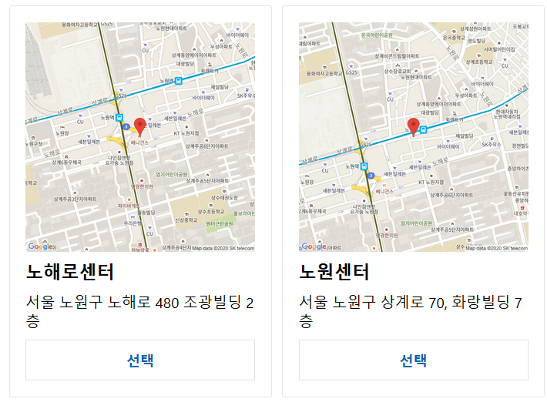
PiBot (Microsoft 챗봇 경진대회)
구현기능2 – Google Map API
Maps static API를 이용
각 헌혈의 집 위도, 경도를 통해 지도이미지를 받아옴.

Slide 7

tooneview (투니뷰)
개요 | 다양한 플랫폼을 통합하여 카테고리별로 웹툰을 추천받을 수 있고, 리뷰를 한 번에 볼 수 있는 통합형 리뷰 포럼 웹 어플리케이션
개발기간 | 2019.09 – 2019.12
Web skills | html, css, php, Javascript
database | MySQL
개발인원 | 3명
주요 역할 | 웹 개발 및 디자인
데모 영상 | https://youtu.be/qN0y5UWB3to
Github | https://github.com/dahaelee/tooneview

Slide 8
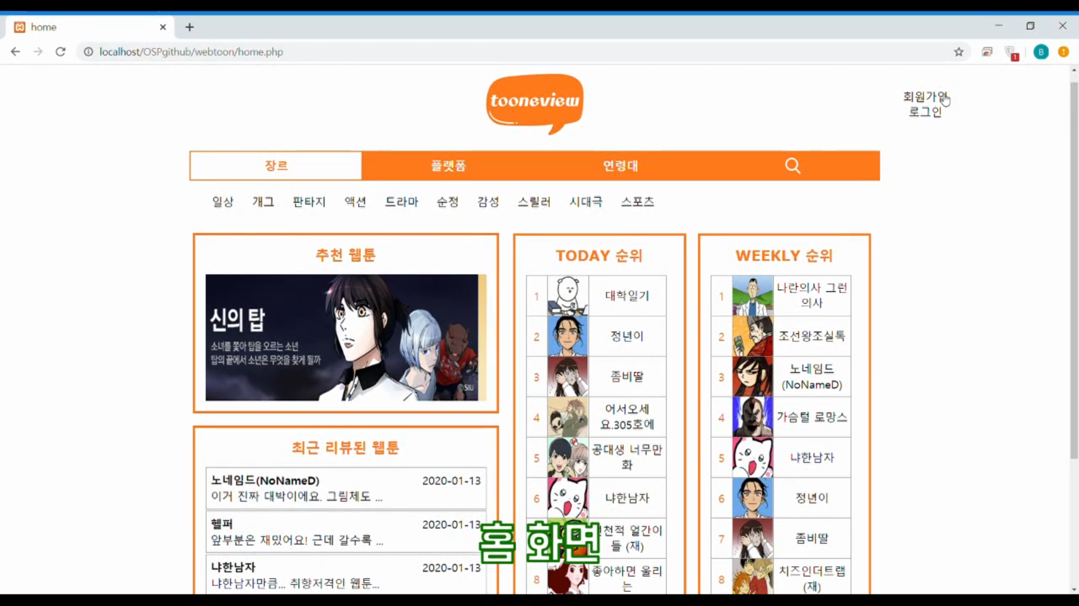
tooneview (투니뷰)
- 전체 기능
> 회원가입/로그인 기능
> 웹툰에 대한 정보와 평점, 리뷰 제공
> 장르별/플랫폼별 웹툰 보기
> 최근 리뷰된 작품 리스트 제공
> 투데이/위클리 웹툰 랭킹 시스템
> 웹툰 제목/작가 검색
> 리뷰어 팔로우 기능

Slide 9
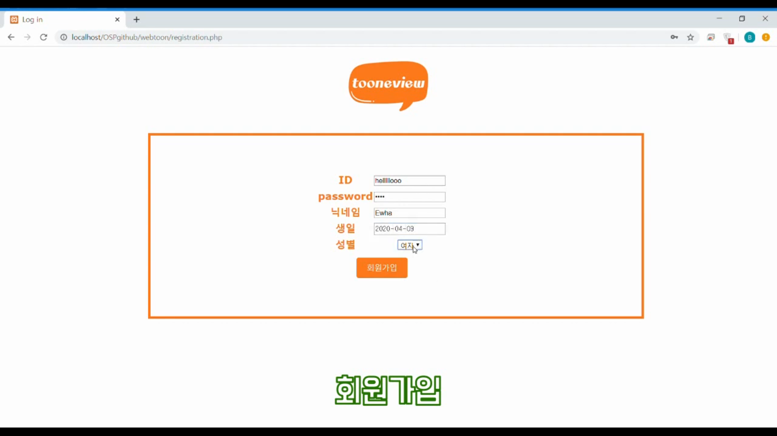
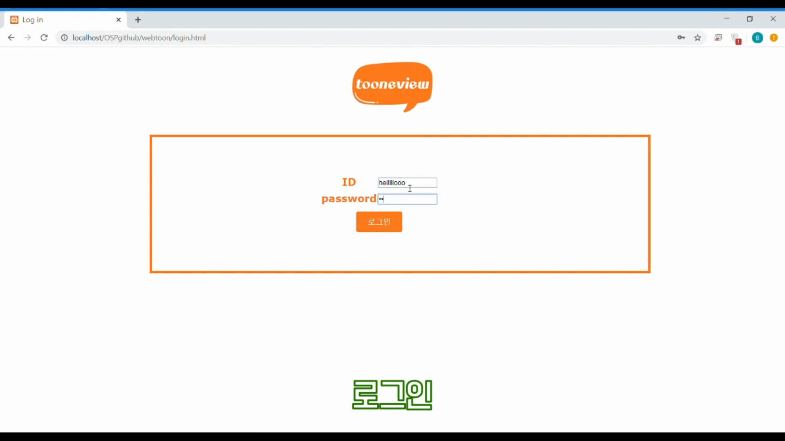
tooneview (투니뷰)
구현기능1 – 회원가입 및 로그인
회원가입을 통해 리뷰어의 정보를 데이터베이스에 등록하고, 데이터베이스에서 검색을 통해 로그인을 실행한다.
로그아웃 전까지 사용자의 세션을 유지한다.

Slide 10
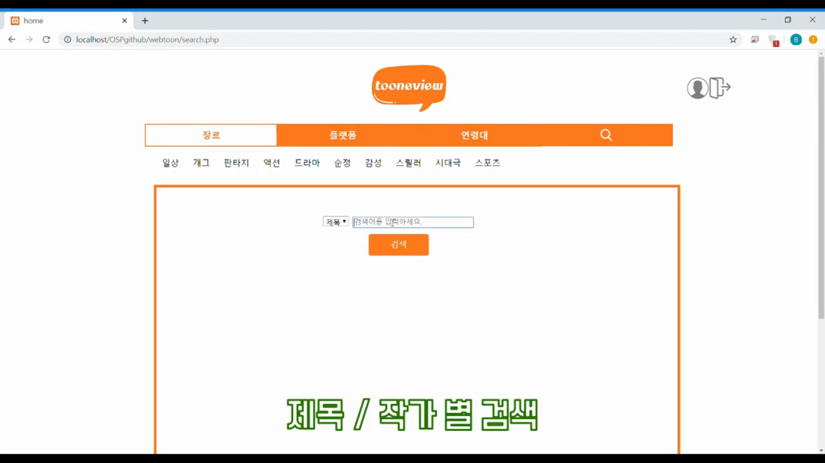
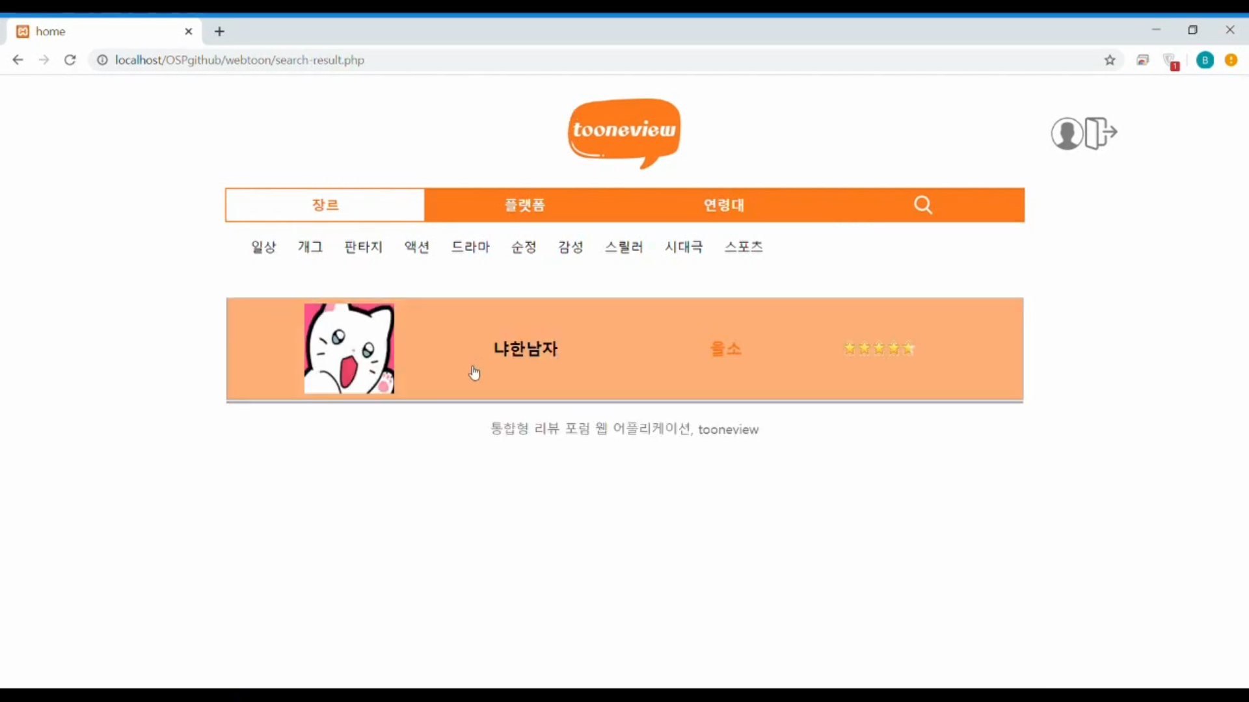
tooneview (투니뷰)
구현기능2 – 웹툰 검색
웹툰의 제목별, 작가별로 검색이 가능하다.
데이터베이스에서 select를 통해 원하는 웹툰 정보를 가져온다.

Slide 11
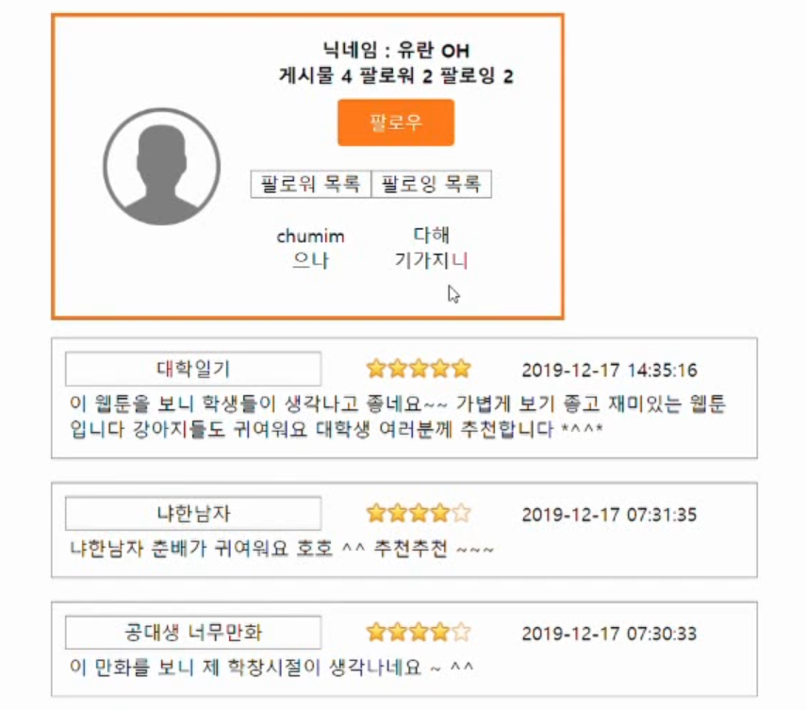
tooneview (투니뷰)
구현기능3 – 리뷰어 팔로우 기능
다른 리뷰어의 프로필을 방문하고 팔로우 및 팔로우 취소를 할 수 있다.
팔로워 목록과 팔로잉 목록 확인이 가능하며 클릭 시 해당 리뷰어의
프로필을 방문할 수 있다.

Slide 12
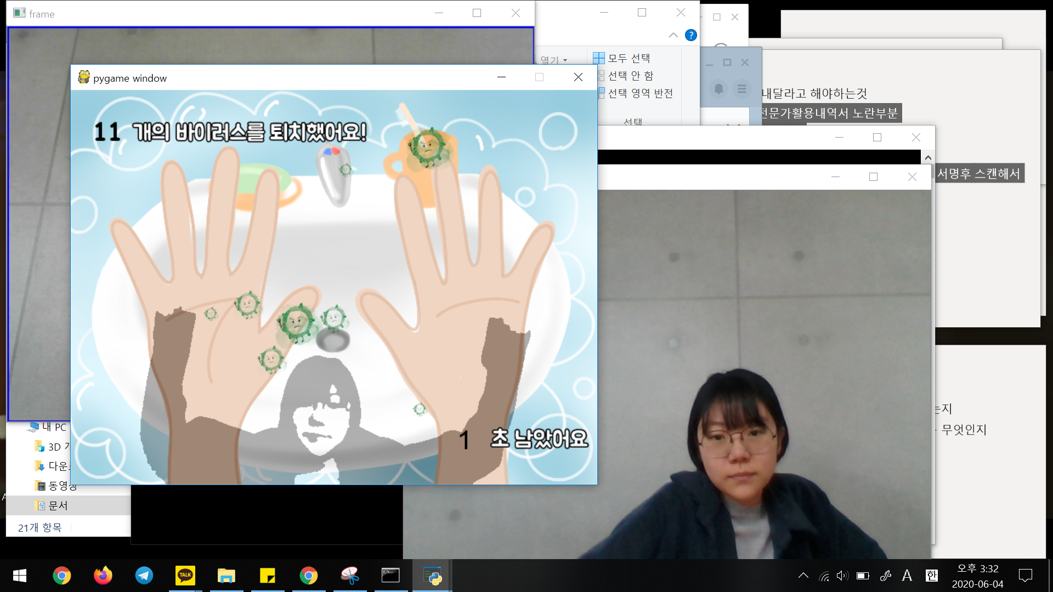
IMAKE – Interactive Media Art for Kids
개요 | 졸업프로젝트로 진행, 아이들의 활동량 증가를 위한 인터랙티브 키즈 컨텐츠, 총 세가지의 컨텐츠를 담음
개발기간 | 2019.09 – 2020.06
개발환경 및 언어 | Python, pygame, OpenCV, MySQL, Django
database | MySQL
개발인원 | 4명
주요 역할 | 프로그래밍 및 디자인
발표 및 시연 영상 | https://youtu.be/G_GHQXAvJxs
Github | https://github.com/vyongs/IMAKE

Slide 13
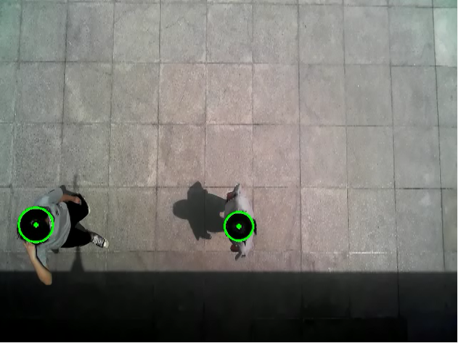
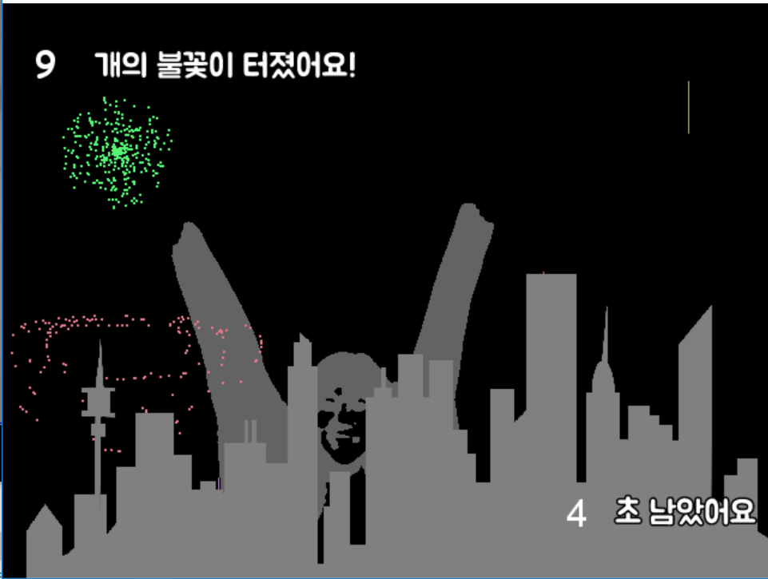
IMAKE – Interactive Media Art for Kids
사용자 인식방법
HOUGH transform
Background subtraction

Slide 14
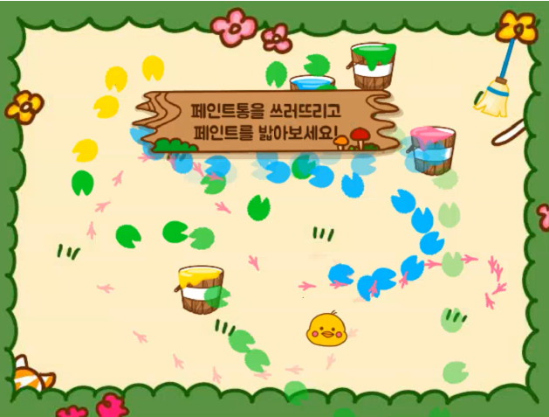
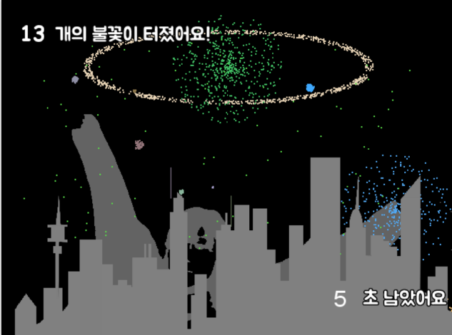
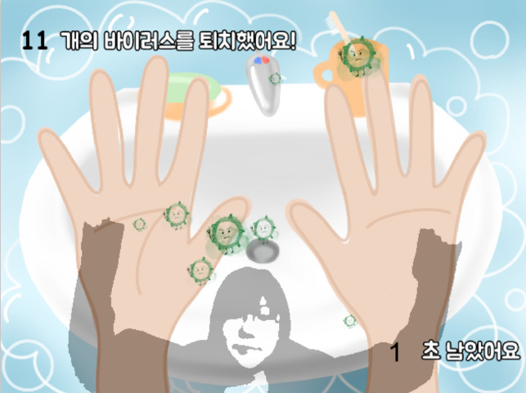
IMAKE – Interactive Media Art for Kids
- 세 가지 컨텐츠
1) 동물 발자국 찍기
발자국을 찍기 위해 걸음을 유도
동물 얼굴, 발자국, 울음소리 매칭
2) 불꽃 터뜨리기
온 몸의 움직임을 유도
화려한 음향과 시각적 효과
3) 손 씻기(바이러스 퇴치작전)
온 몸의 움직임을 유도
손 씻기의 중요성을 알림

Slide 15
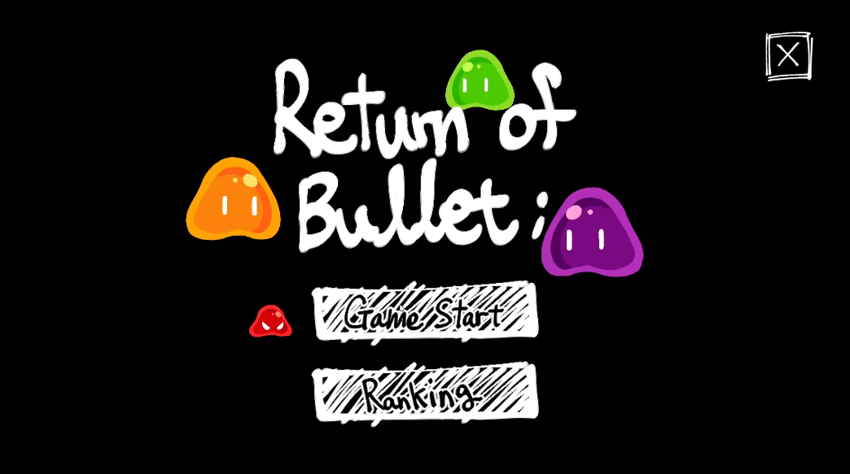
Return of Bullet;
장르 | 2D 아케이드 / 슈팅
플랫폼 | PC2D 아케이드 / 슈팅
개발기간 | 2019.11.16~17
개발환경 | Visual studio 2017, Unity 2D
개발언어 | C#
개발인원 | 4명
주요 역할 | 프로그래밍, 기획
개요 | 2019 Junction 해커톤 ‘old is new, new is old’ 주제에 맞추어 총알이 발사한 각도로 돌아오고 적이 분열, 성장하도록 만든 아케이드게임

Slide 16
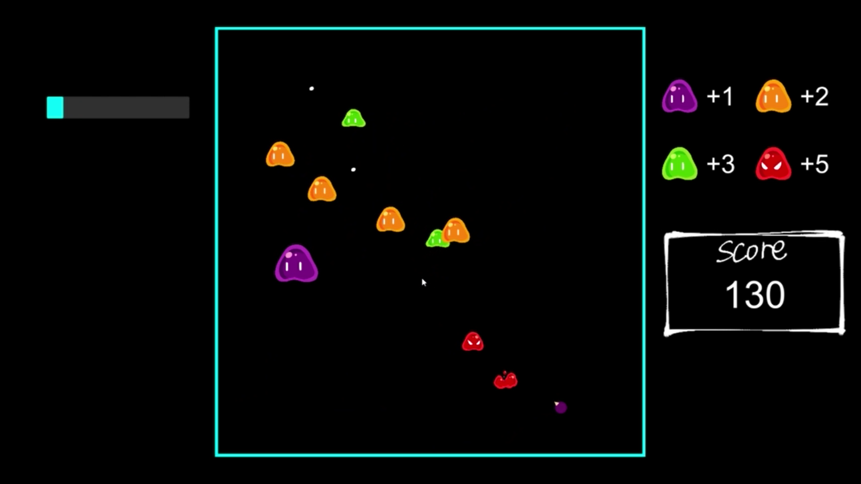
Return of Bullet;
구현기능1 – 랜덤으로 돌아다니는 적 객체 관리
적이 정해진 구간 내에서 랜덤하게 돌아다닌다.

Slide 17
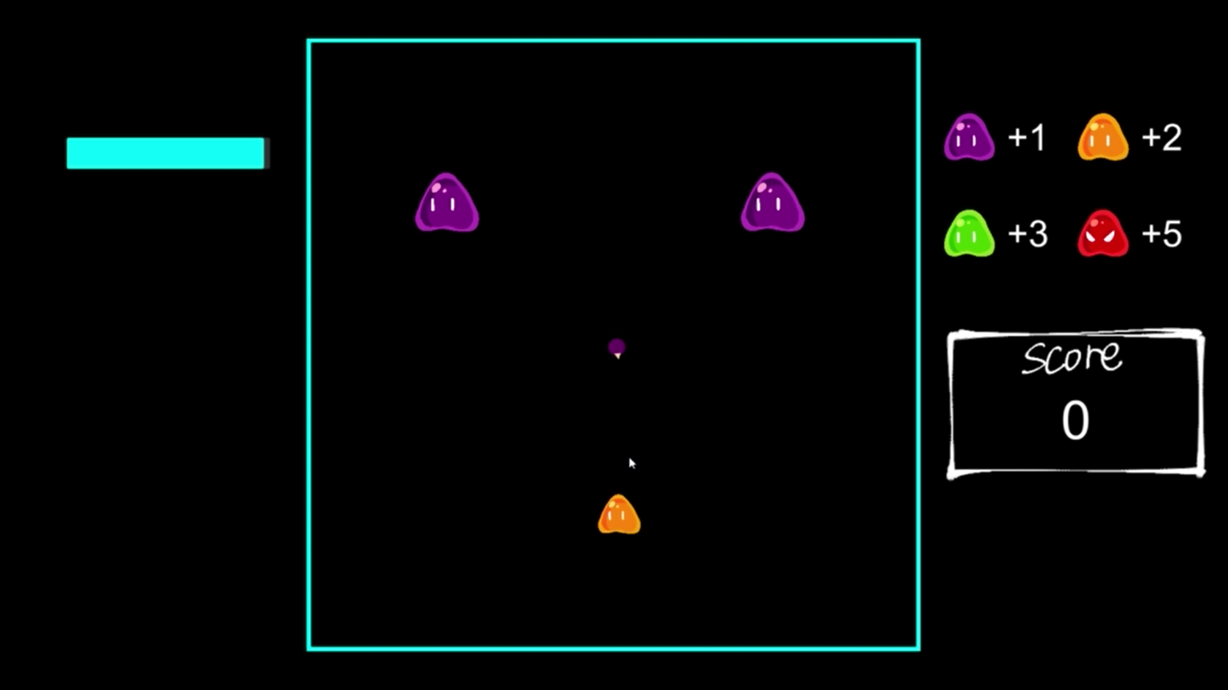
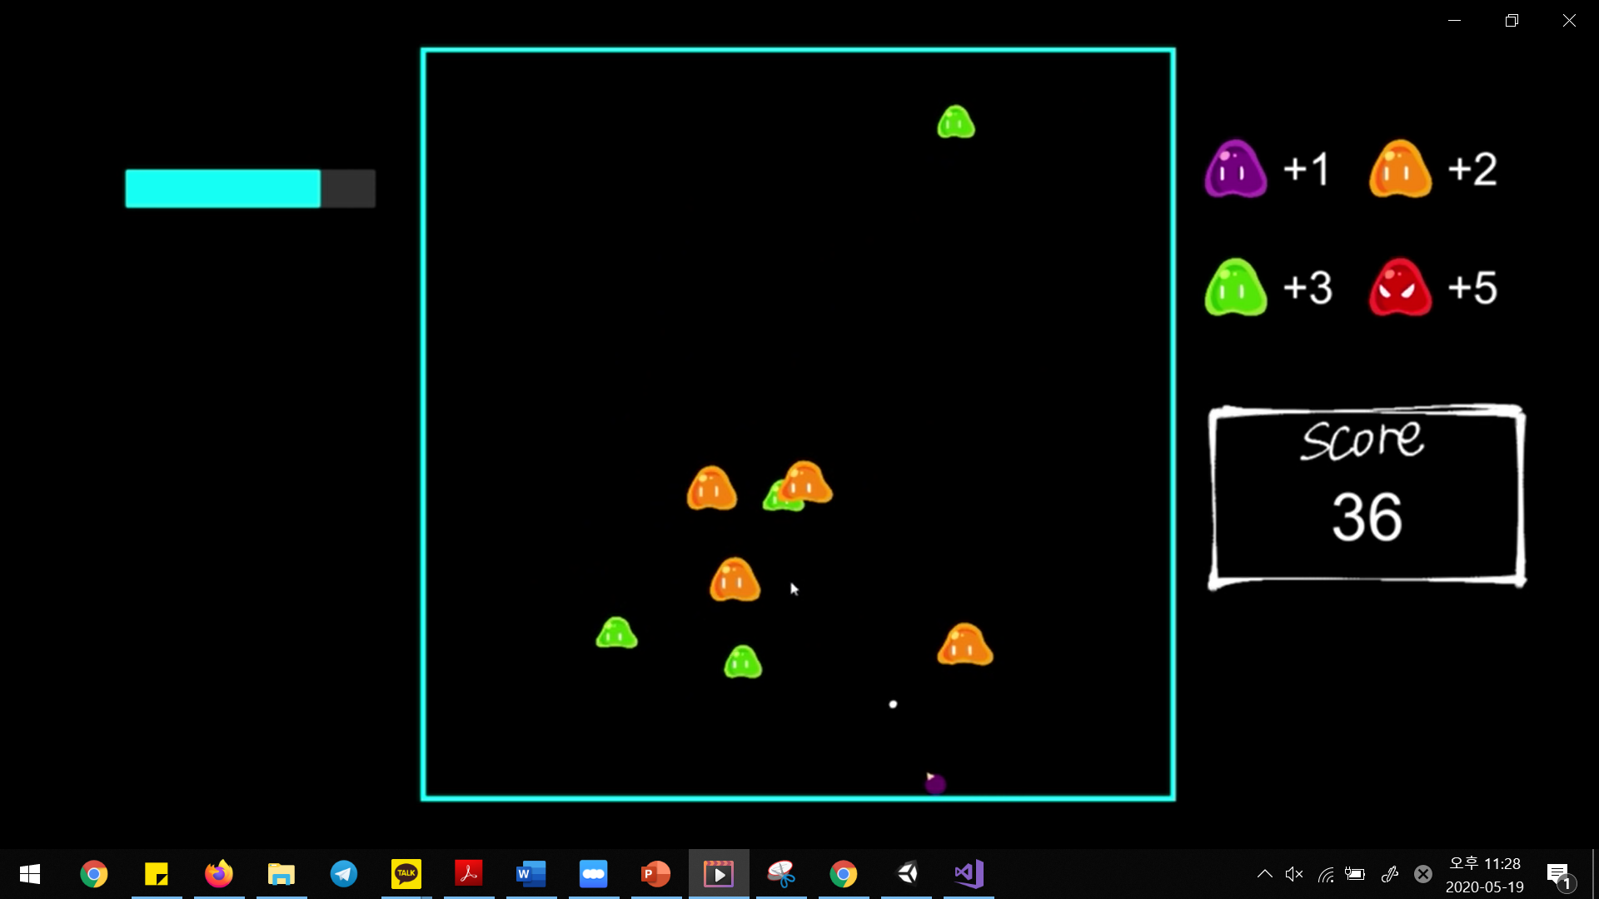
Return of Bullet;
구현기능2 – 적 객체의 분열 및 성장 관리
적이 총알에 맞았을 시 다른 색의 객체 두개로 분열되고,
시간이 지나면 단계적으로 큰 객체로 성장하는 것을 prefab을 이용해 구현했다.
가장 작은 빨간색 단계가 되면 랜덤하게 움직이지 않고 player를 따라잡는다.

Slide 18







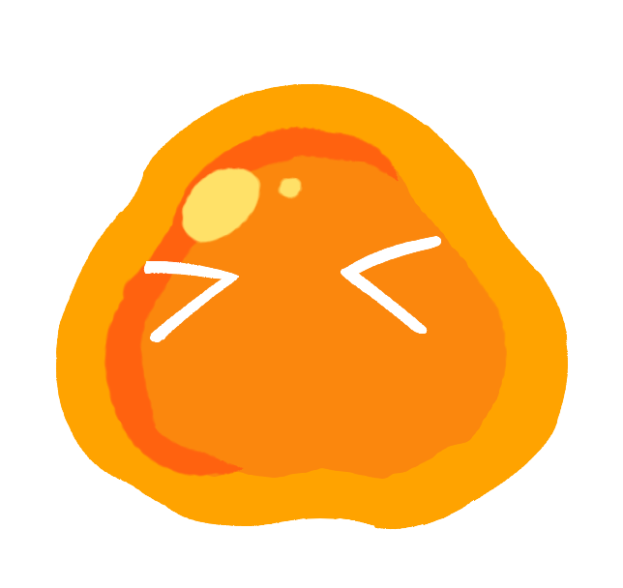




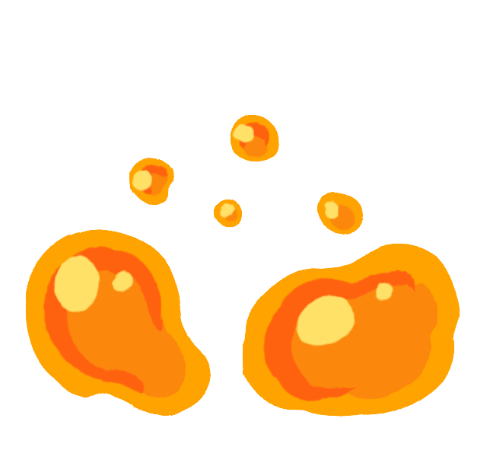






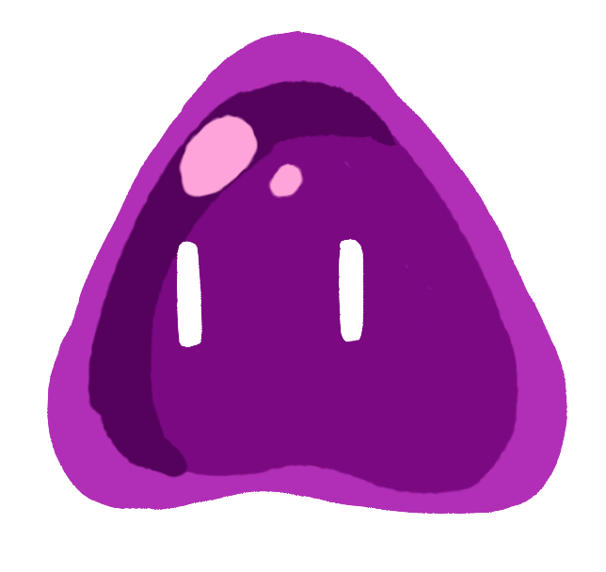
Return of Bullet;
구현기능3 – 적의 애니메이션 구현
적이 성장하는 과정, 죽는 과정 등의 애니메이션을 게임에 적용했다.

Slide 19
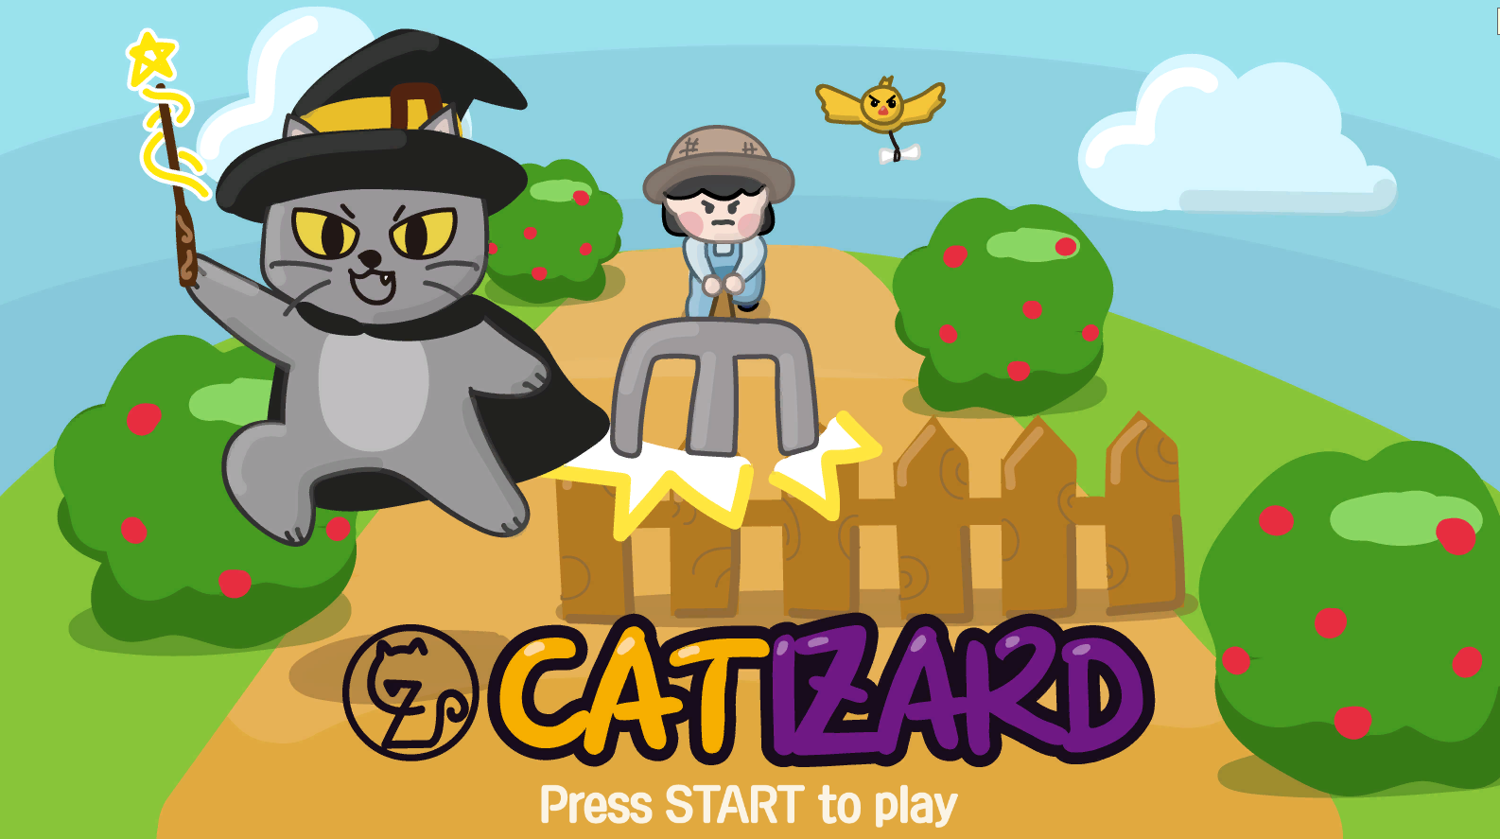
Catizard (캐티자드) – 그래픽 담당으로 참여
장르 | 2D 카드, 전략 보드게임
플랫폼 | 2018.09 – 2019.03
개발환경 | Visual studio 2017, Unity 2D
개발언어 | C#
개발인원 | 4명
주요 역할 | 그래픽
개요 | 용사가 도착할 때까지 고양이 마법사가 마을에 도착하지 못하도록 막는 카드 전략 보드게임
데모 영상 | https://youtu.be/k1ESo20GuKQ

Slide 20
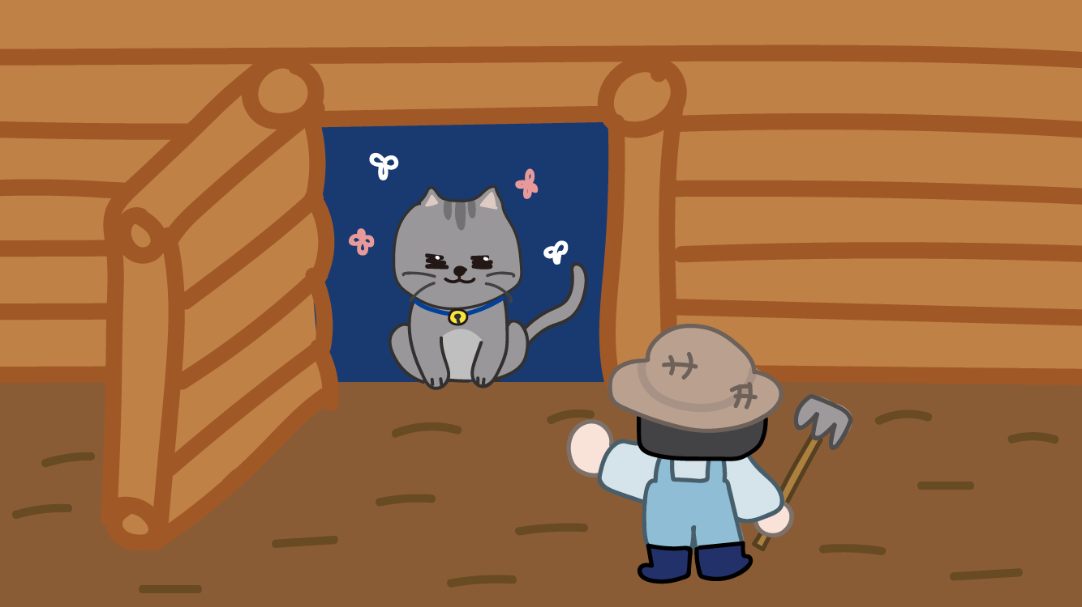
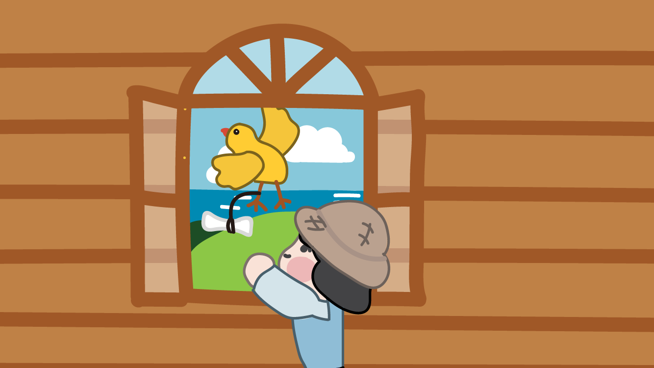

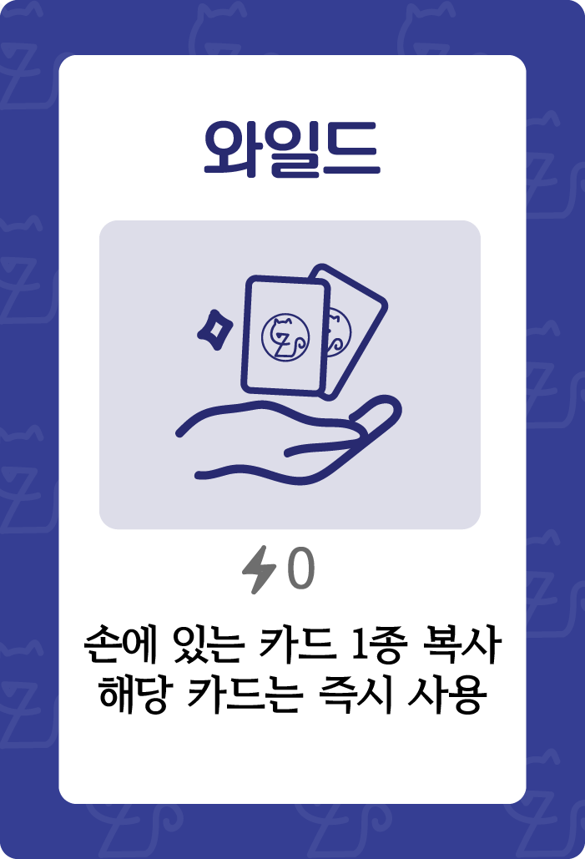
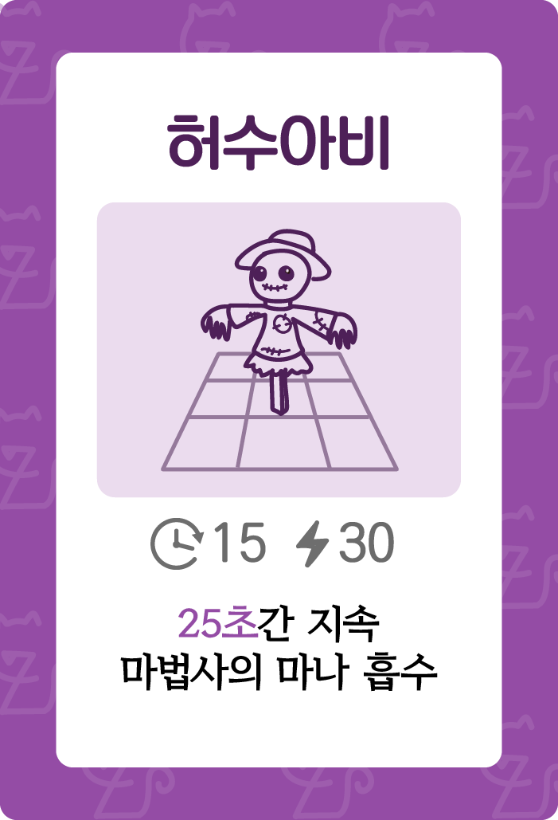
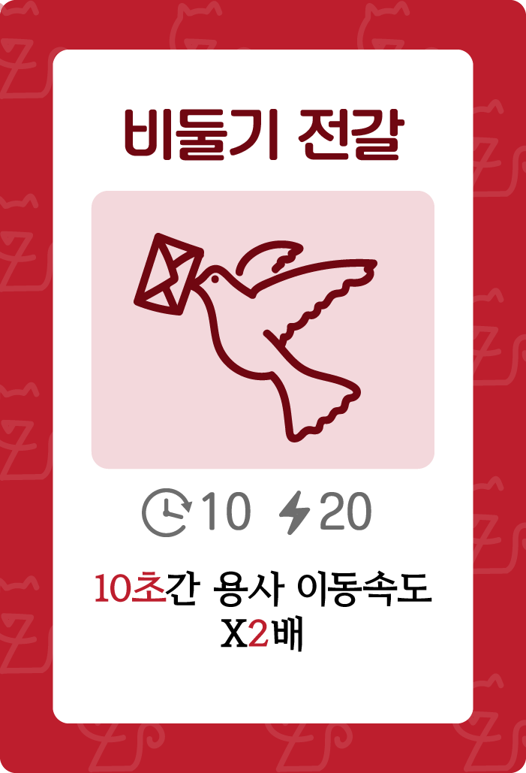
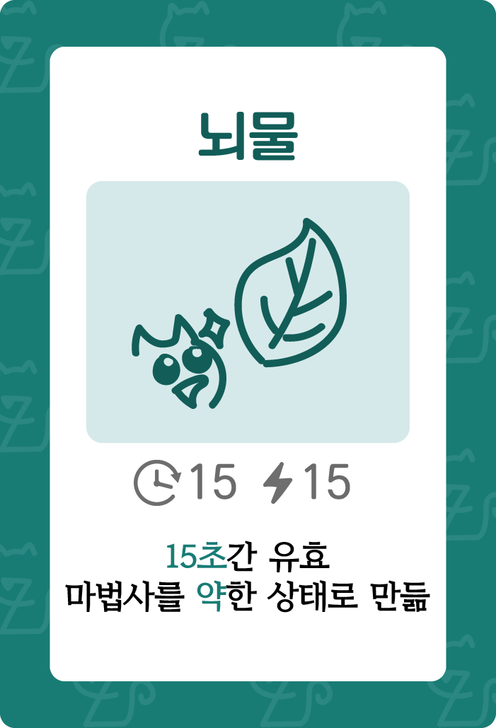
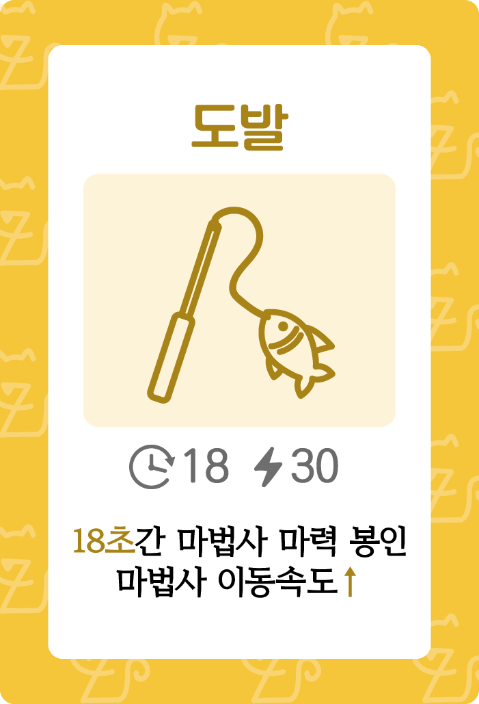
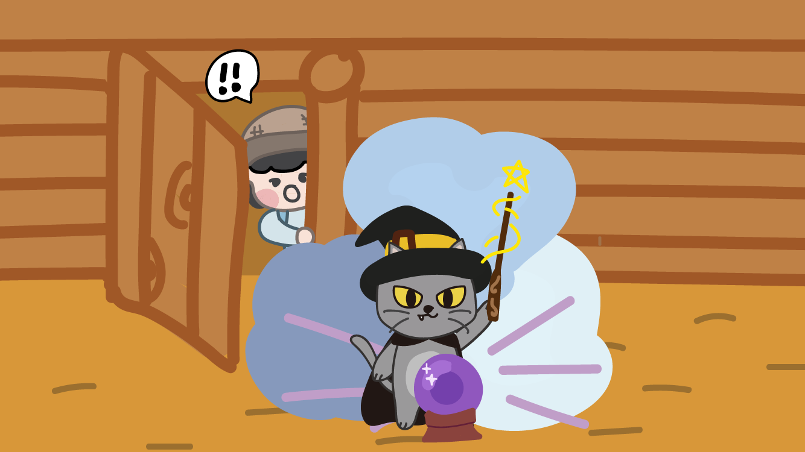
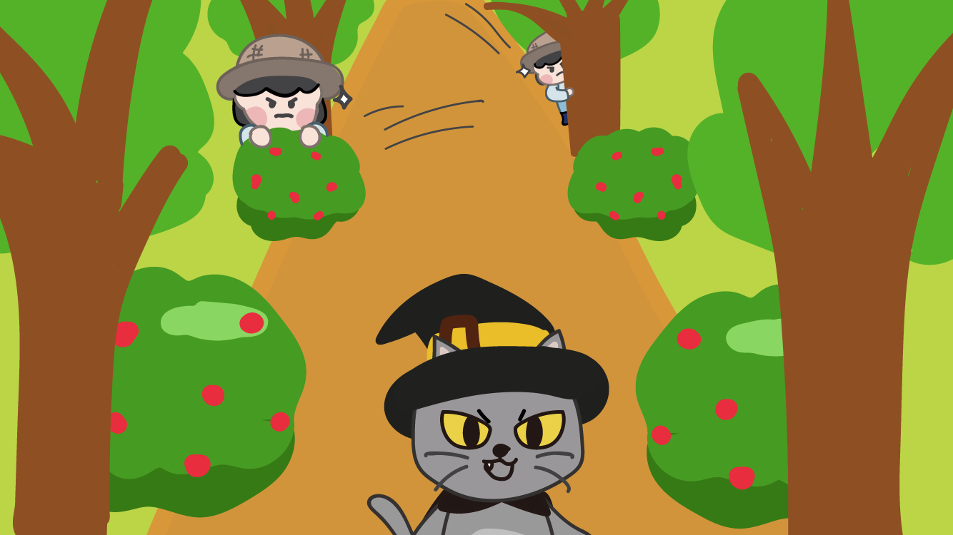
Catizard (캐티자드) – 그래픽 담당으로 참여
스토리 일러스트
카드 제작

Slide 21
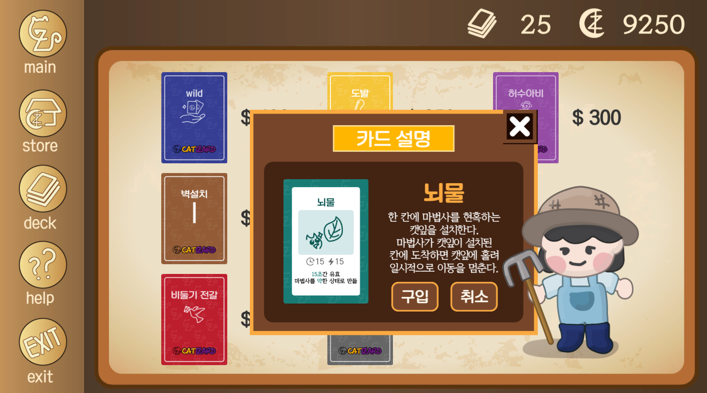
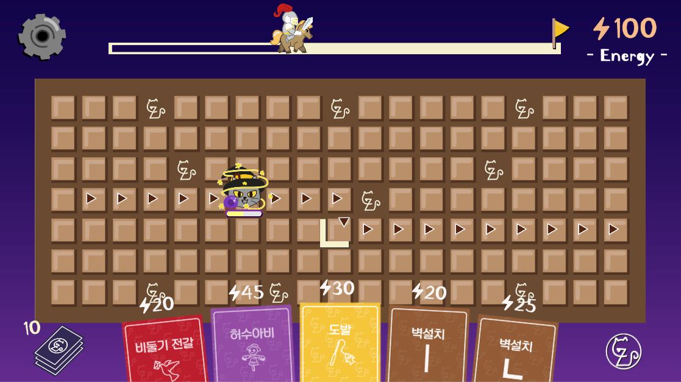
Catizard (캐티자드) – 그래픽 담당으로 참여
상점 화면
본 게임 진행 화면

Slide 22
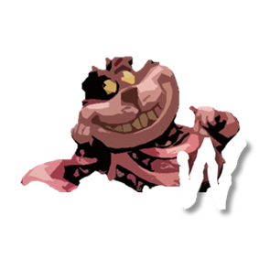
Alice in WonderRoom
장르 | 3D VR 퍼즐
플랫폼 | 안드로이드 모바일 (+VR 컨트롤러)
개발기간 | 2018.03 - 2019.03
개발환경 | Visual studio 2017, Unity 3D
개발언어 | C#
개발인원 | 4명
주요 역할 | PM, 프로그래밍
개요 | 이상한 나라의 앨리스 컨셉, VR의 비현실적 요소를 더한 방탈출 게임
데모 영상 | https://youtu.be/JHossjURrx8

Slide 23
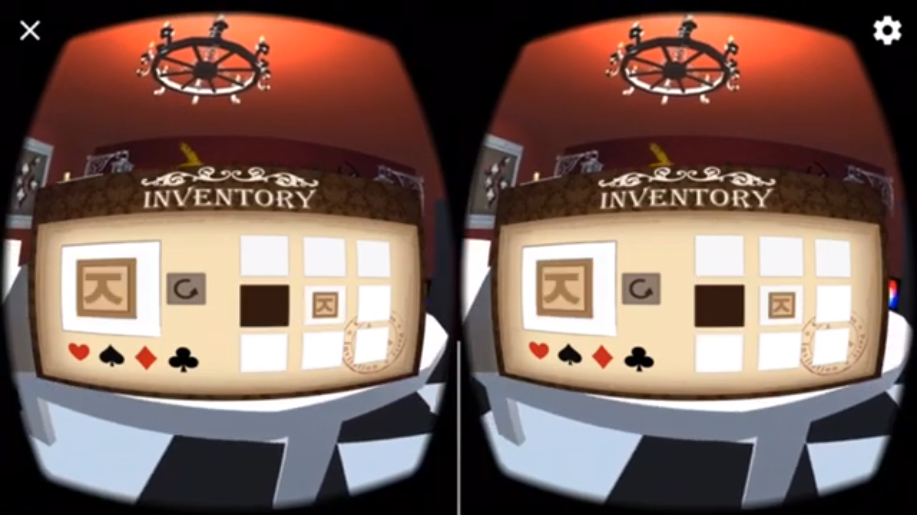
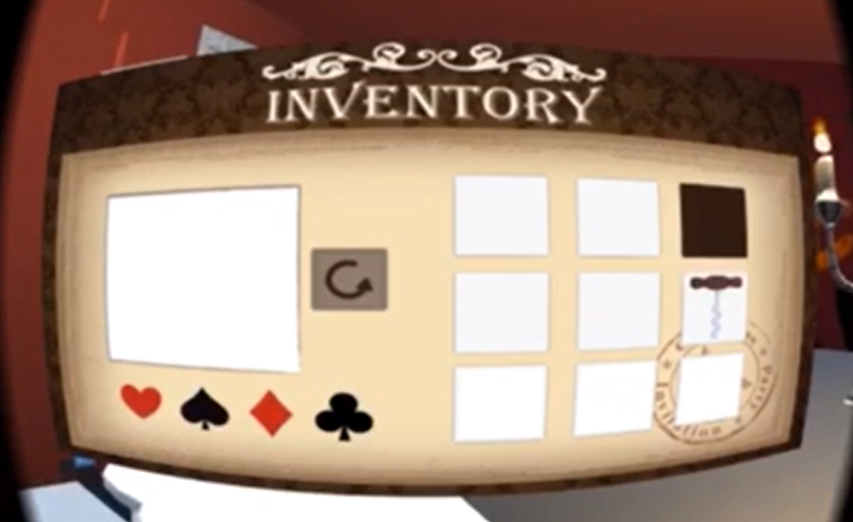
Alice in WonderRoom
구현기능1 – 인벤토리
방탈출에 필요한 물건을 담고 회전할 수 있는 인벤토리를 구현하였다.

Slide 24
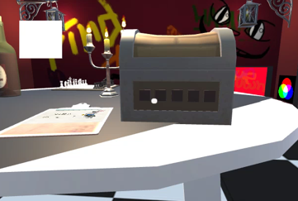
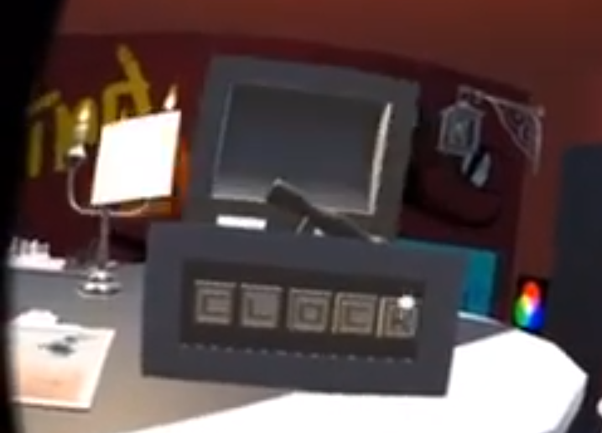
Alice in WonderRoom
구현기능2 – 상자 열기
한글 퍼즐조각을 CLOCK 모양으로 끼우면
상자를 열어 코르크마개를 획득한다.

Slide 25
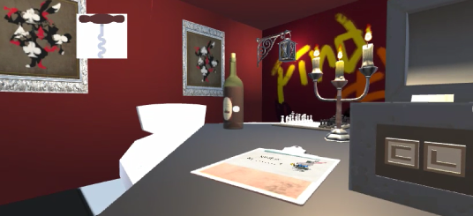
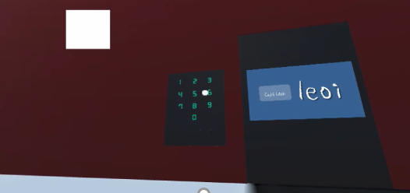
Alice in WonderRoom
구현기능3 – 작아지기, 작은 문 열기
코르크마개로 와인을 먹으면 몸이 작아지고,
숨겨진 작은 문을 비밀번호를 통해 열 수 있다.

Slide 26
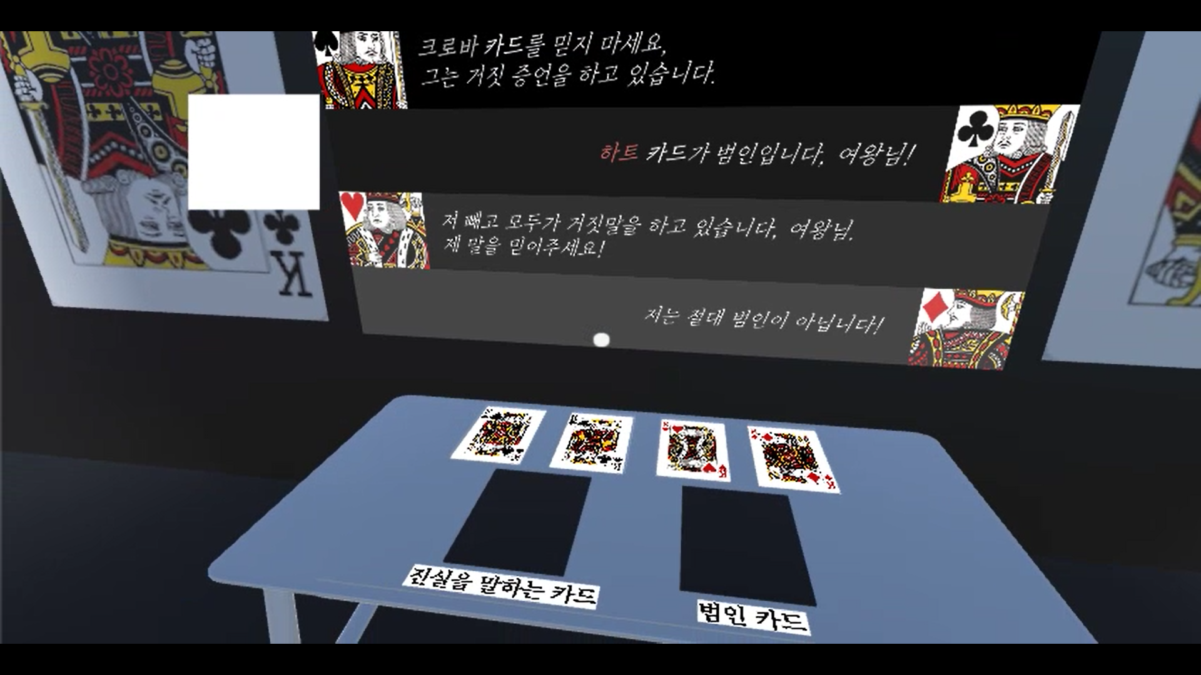
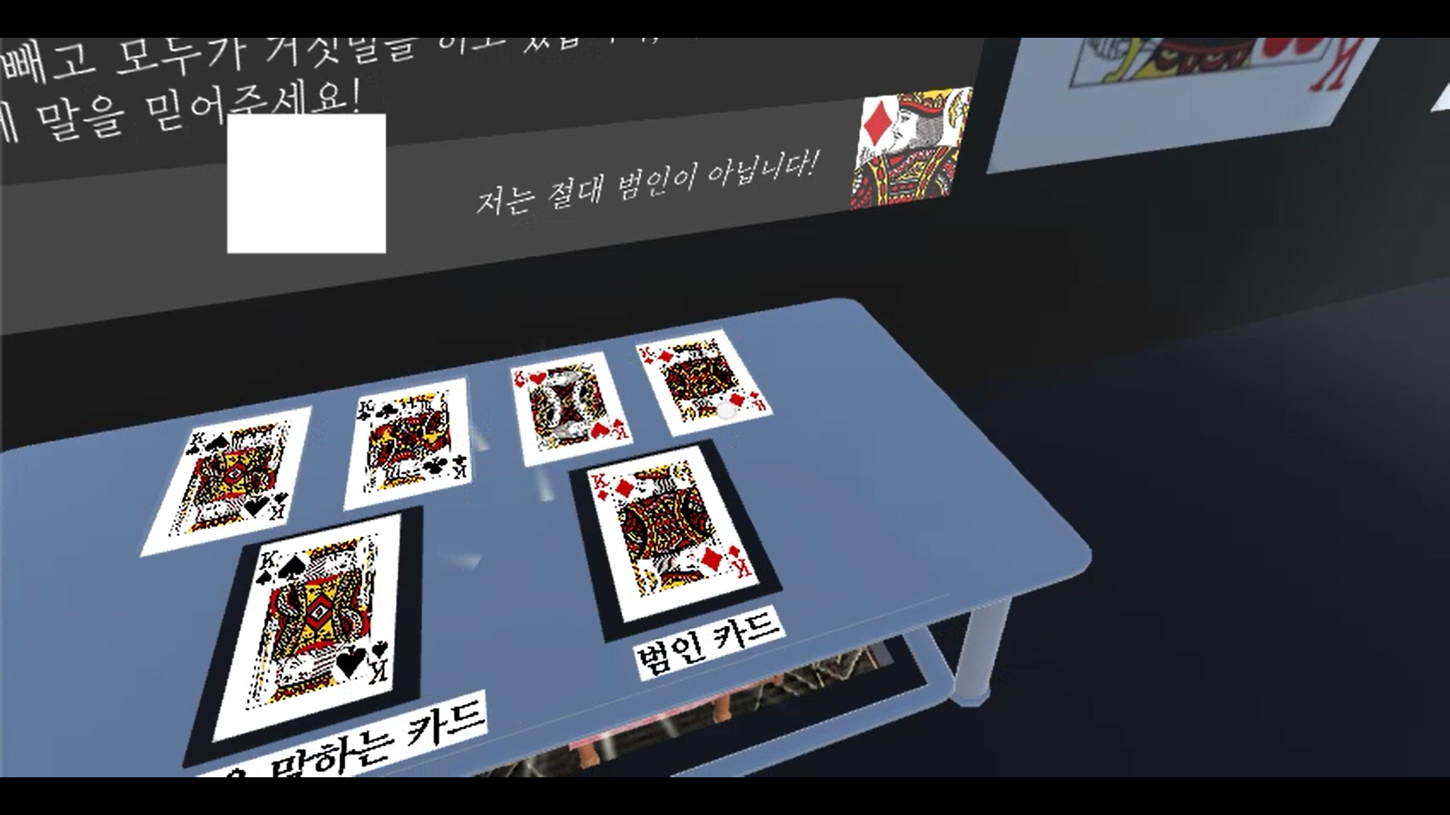
Alice in WonderRoom
구현기능4 – 카드병사의 논리퀴즈
문구를 읽고, 진실을 말하는 카드와 범인카드를
순서대로 올려놓으면 문이 열린다.

Slide 27
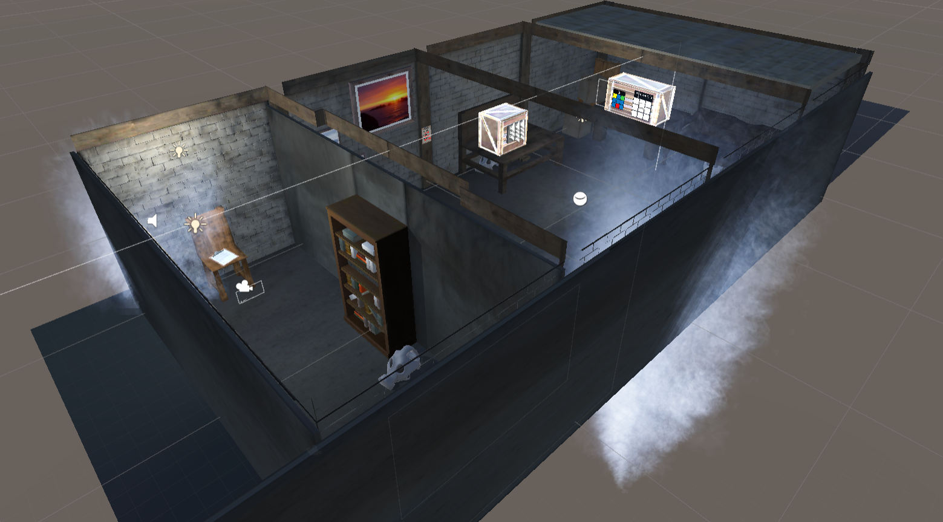
Another me in the basement
장르 | 3D VR 퍼즐
플랫폼 | 안드로이드 모바일 (+VR 컨트롤러)
개발기간 | 2019.09 – 2019.12
개발환경 | Visual studio 2017, Unity 3D
개발언어 | C#
개발인원 | 4명
주요 역할 | 프로그래밍, 기획
개요 | 산소가 부족한 창고에서 복제된 나와 함께 주어진 퍼즐을 풀며 탈출하는 게임
데모 영상 | https://youtu.be/rWsZqp1jmtg

Slide 28
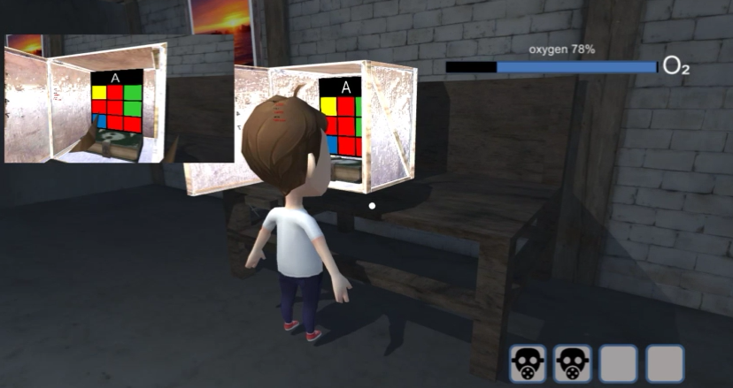
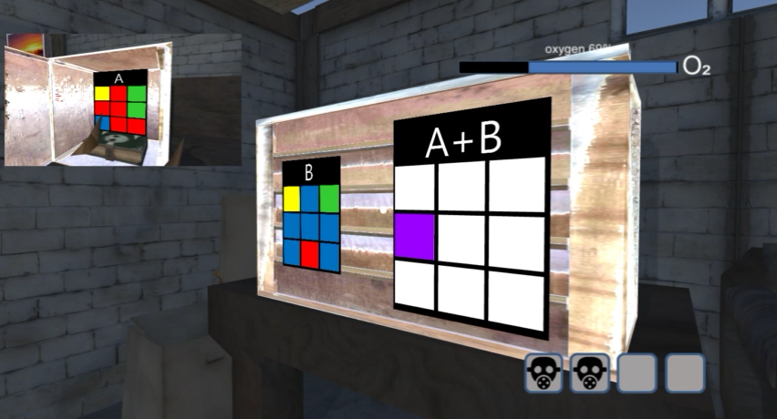
Another me in the basement
구현기능1 – 복제인간의 시선을 캡쳐
복제인간의 시선
컨트롤러의 특정 키를 누르면 복제인간을 만들 수 있고,
복제인간이 바라보는 시선이 상단에 띄워진다.
이를 활용해 한꺼번에 보기 힘든 두개의 단서를 필요로 하는 문제를 해결할 수 있다.

Slide 29
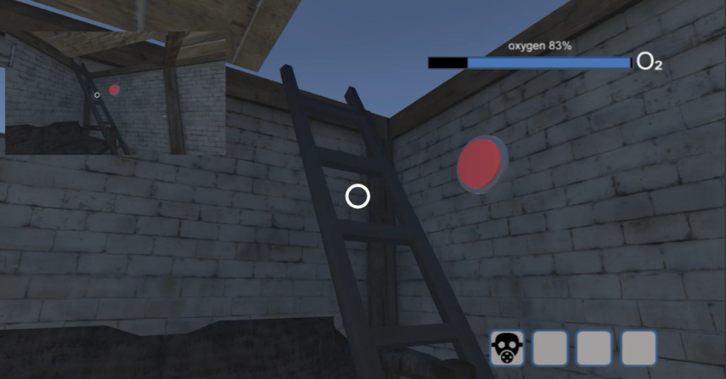
Another me in the basement
구현기능2 – 복제인간과 상호작용하여 문제해결
버튼을 누르고 있는 상태에서만 사다리를 설치할 수 있는 상황에서
버튼을 누르는 동시에 복제인간을 만들면
이를 통해 사다리를 설치해 방을 탈출할 수 있다.

